Slide 1
ChatGPTを用いた
Pythonコード難読化と構造的類似度分析ツールの評価
253550
近藤惇斗
Notes:
本発表では、ChatGPTを用いたPythonコード難読化と、その構造的類似度を分析する評価ツールについて報告します。
特に、生成AIがどのような方針で難読化を行っているのかにも着目して評価を行いました。
発表者は近藤惇斗です。よろしくお願いします。

Slide 2
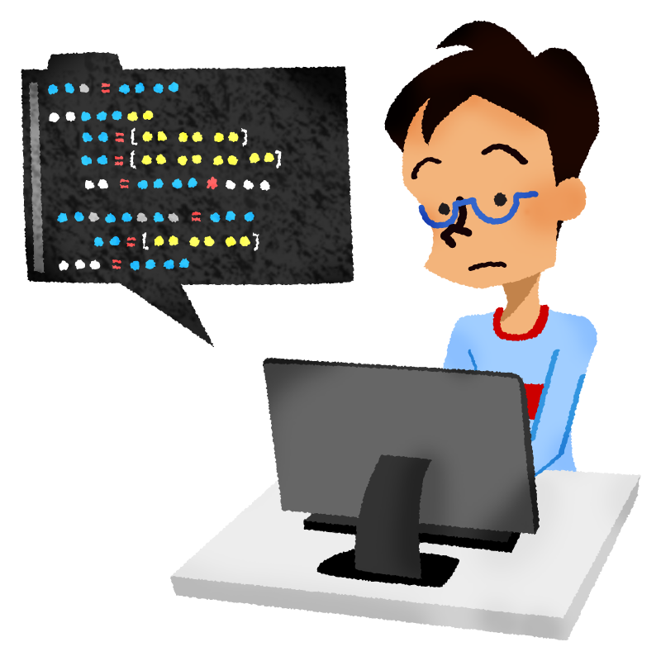

難読化とは？
なぜ必要か？

Slide 3
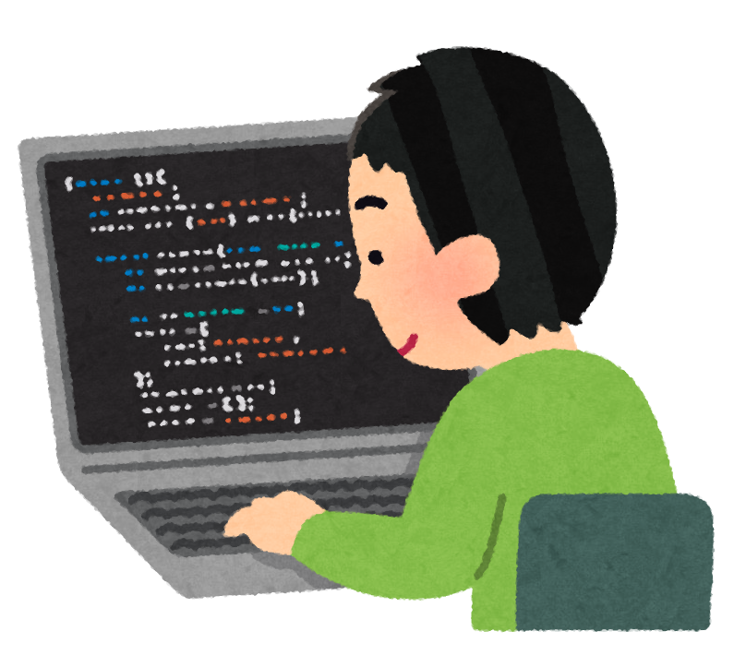

背景
public class HelloWorld{
public void run(String[] args){
System.out.println("Hello World");
}
}
“Hello World”だな
Notes:
まず背景です。
こちらは一般的なHello Worldプログラムです。
クラス名やメソッド名、処理の流れが明確で、
多くの人が短時間で内容を理解できます。
これは、人間にとって可読性の高いコードの例です。

Slide 4

背景
public class A {
public void a(String[] b){
String c = "Hello" + " " + "World";
System.out.println(c);
}
}
わからない、、
難読化とは...
「プログラムの機能や動作を保持したまま、ソースコード
の可読性や解析容易性を意図的に低下させる技術」
Notes:
一方で、こちらは同じ動作をするコードですが、
クラス名や変数名が意味を持たず、処理の意図が分かりにくくなっています。
このように、動作は同じでも『読みにくいコード』を作ることができます。
このようなコード変換は『難読化』と呼ばれます。
難読化とは、プログラムの機能を保持したまま、可読性や解析容易性を意図的に低下させる技術です。
主に、ソースコードの解析防止や知的財産の保護を目的として利用されます。

Slide 5
研究の背景
既存の難読化ツールの多くは
「難読化後のコードを生成すること」が主目的
その結果、
どの難読化手法が使われているのか
難読化前後でコード構造がどれほど変化したのか
を ユーザが把握しにくい
Notes:
現在、多くの難読化ツールが存在し、自動でコードを難読化できます。
しかし、これらのツールの多くは、
『難読化後のコードを生成すること』が主目的となっています。
そのため、どのような手法が使われたのかや、
どれほどコード構造が変化したのかをユーザが把握しにくいという問題があります。

Slide 6
研究の背景
研究・評価の観点では、難読化の 強度
可読性・保守性への 影響
を 客観的指標で比較することが困難
→ 難読化前後の構造変化を
多角的・定量的に評価できる仕組みが必要
Notes:
研究や評価の観点では、
難読化の強度や、可読性・保守性への影響を
客観的な指標で比較することが困難です。
そのため、難読化前後のコード構造を、
定量的かつ多角的に評価できる仕組みが必要だと考えました。

Slide 7




研究の背景
生成AIはコードも作れて、
その内容を詳しく説明してくれる
生成AIを使って難読化できるのではないか？
また、その内容を詳しく説明できるのか？
Notes:
ここで近年、ChatGPTをはじめとする生成AIが登場しました。
生成AIは、可読性の高いコードを生成できるだけでなく、
その設計意図や処理内容を言語化する能力も持っています。
そこで本研究では、
生成AIに『あえて読みにくいコードを書かせたらどうなるのか』
という点に着目しました。

Slide 8
研究の目的
Pythonコードを対象に、難読化前後の構造的変化を定量化・可視化するツールの実装と評価を目的とする。
生成AIがどれくらい難読化できるかを評価する。
Notes:
本研究の目的は、
Pythonコードを対象に、難読化前後の構造的変化を
定量的に評価・可視化するツールを実装することです。
また、生成AIによる難読化が
どのレベルまで構造を変化させられるのかを明らかにします。

Slide 9



研究の方法
難読化前
難読化後
難読化レポート
✖️50
あるプログラムコードをChatGPTに難読化させ、その難読化させたコードの結果やGeminiによって解説された難読化手法をHTMLに出力する。
今回の研究で使用したデータは50個である。

Slide 10
研究の方法
特徴量抽出モジュール
Python の AST や CFG、サイクロマチック複雑度などを計算し、難読化前後のコードからそれぞれ の指標を抽出する。
2. 類似度計算モジュール
抽出した特徴量に対してコサイン類似度や木編集距離に基づく正規化類似度を計算し、表・グラフとし てまとめる。
3. レポート生成モジュール
計算結果と、生成 AI による難読化手法の説明文を HTML レポートとして出力する。
Notes:
研究の方法です。
まず、PythonコードからASTやCFG、サイクロマチック複雑度などの特徴量を抽出します。
次に、難読化前後のコードについて類似度を計算します。
最後に、結果とともに、
ChatGPTが用いた難読化方針をHTMLレポートとして出力します。

Slide 11
使用した評価指標
AST 構造類似度
  AST 構造類似度
  AST ノード頻度に基づくコサイン類似度
CFG 類似度
  制御フロー構造の類似性を評価
サイクロマチック複雑度
  分岐・ループ構造の複雑さを評価
Notes:
評価指標として、
AST構造類似度およびASTノード頻度に基づくコサイン類似度を用いて構文構造を評価しました。
また、CFG類似度で制御フローの変化を、
サイクロマチック複雑度でコードの複雑さを評価しました。

Slide 12
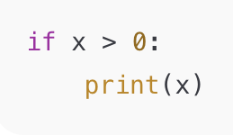
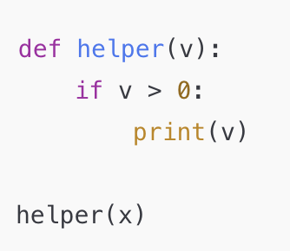
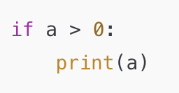
評価指標
AST 構造類似度
2つのプログラムの 抽象構文木（AST）の形の似ている度合い を数値化したもの。
数値が高い :構文の形はほぼ同じ
数値が低い :構造レベルで変形されている
類似度 = 下がる
類似度 = 高い

Slide 13
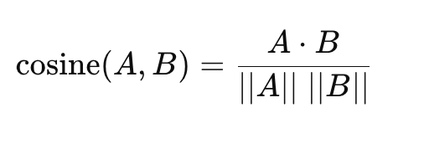
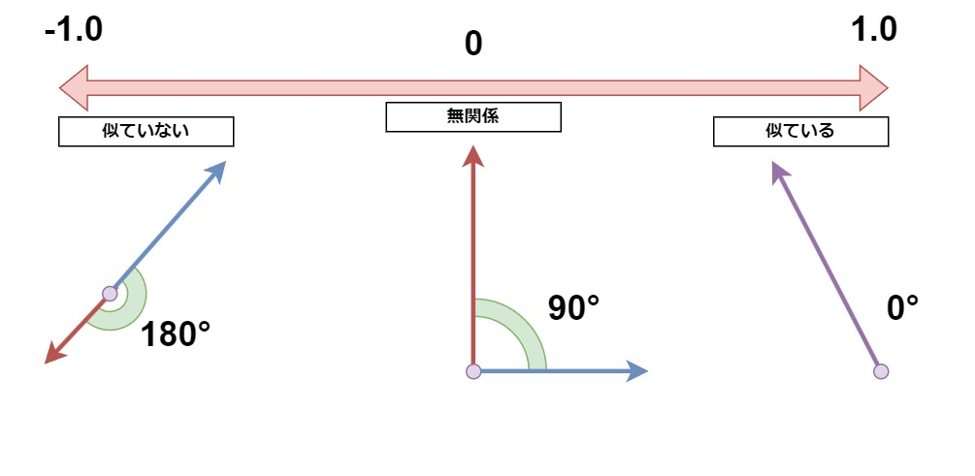
評価指標
AST ノード頻度に基づくコサイン類似度
「どんな構文要素をどれくらい使っているか」を比較
ベクトルの角度を比較
長さではなく 方向 を見る
高い → 構文要素の分布がほぼ同じ
低い → ノード構成が変化している

Slide 14
評価指標
CFG 類似度
2つのプログラムの 実行の流れ（制御フロー）がどれだけ似ているか を数値化したもの。
CFG類似度が高い
分岐の位置
ループ構造
実行経路
などが似ていることを意味する。
難読化後もプログラムの動作的な構造はほぼ維持されている

Slide 15
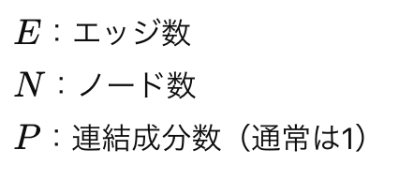
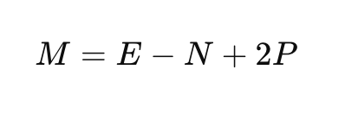
評価指標
サイクロマチック複雑度
プログラムに存在する独立した実行経路の数を表す指標
→分岐が多いほど複雑度が高くなる
可読性
テスト難易度
制御フローの複雑さ
を評価するために用いられる。
高い : 分岐が多く、制御フローが複雑
低い : 実行構造が比較的単純
Notes:
サイクロマチック複雑度とは，制御フローグラフに基づいてプログラムの独立した実行経路数を評価する指標であり，条件分岐やループ構造の数に応じて値が増加する。本研究では，各関数単位で複雑度を算出し，難読化前後における制御フローの複雑さの変化を評価した。

Slide 16
研究結果
低い
高い
コサイン類似度: 0.935
CFG類似度: 0.936
AST構造類似度: 0.485

Slide 17
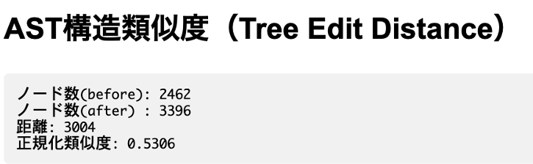
研究結果
AST 構造に基づく評価
難読化前：2462
難読化後：3396
ノード数が増加
難読化レポートの例
AST構造類似度：0.5306
構造レベルで変形されている
Notes:
AST構造に基づく評価では、
難読化後のコードで構造類似度が大きく低下しました。
これは、ChatGPTが
処理を分割したり、冗長な構文を挿入したりすることで、
コードの見た目の構造を大きく変形しているためだと考えられます。

Slide 18
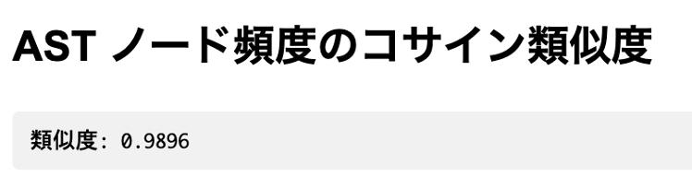
研究結果
AST ノード頻度に基づくコサイン類似度の評価
難読化レポートの例
コサイン類似度：0.9896
↪︎ 数値が高い
構文要素の分布がほぼ同じ

Slide 19


どうしてAST構造類似度が低く、
コサイン類似度の数値が高くなるのか？
変化：ASTの階層が増えた、FunctionDefが追加
ツリー構造は変わる
If、Call、Name
などのノード種類は同じ。
分布があまり変わらない

Slide 20
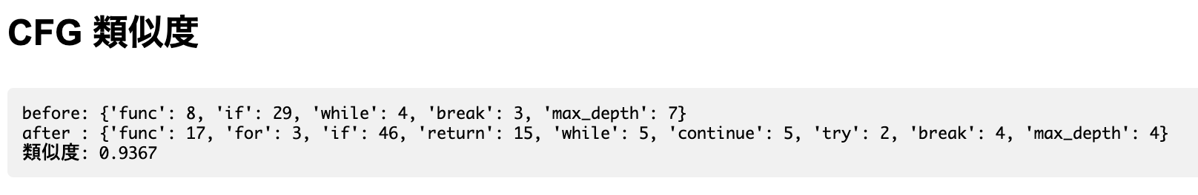
研究結果
CFG 類似度による評価
難読化レポートの例
難読化前と難読化後のCFG特徴量を表している。
Before{'func': 8, 'if': 29, 'while': 4, 'break': 3, 'max_depth': 7}
after{'func': 17, 'for': 3, 'if': 46, 'return': 15, 'while':5,'continue':5,'try':2,'break': 4,'max_depth': 4}
関数数が増加（8 → 17）
ifが増加（29 → 46）
return / continue / try が追加
max_depthが減少（7 → 4）
Notes:
func：関数数
if：条件分岐数
while：ループ数
break：ジャンプ命令
max_depth：最大ネスト深度
関数数が増えた分、最大ネスト深度が下がった

Slide 21
研究結果
CFG 類似度による評価
分岐数・ループ数が増加する例はあるが、
CFG 類似度が極端に低下するケースは少ない
強い難読化を行っても、
一定以上の類似度を維持
→ 制御フローの意味的構造は保持されている
→ ChatGPT は制御構造を冗長化できるが、
本質的な制御フローの変換は困難
CFG類似度：0.9367
Notes:
CFG類似度では、
分岐やループが増加する例はあるものの、
類似度が極端に低下するケースは少ない結果となりました。
これは、ChatGPTが
処理の意味を壊さない範囲でのみ難読化を行っている
ことを示しています。

Slide 22
研究結果
サイクロマチック複雑度の評価
難読化前：9.02
難読化後：8.91
サイクロマチック複雑度は
あまり変わらない

Slide 23
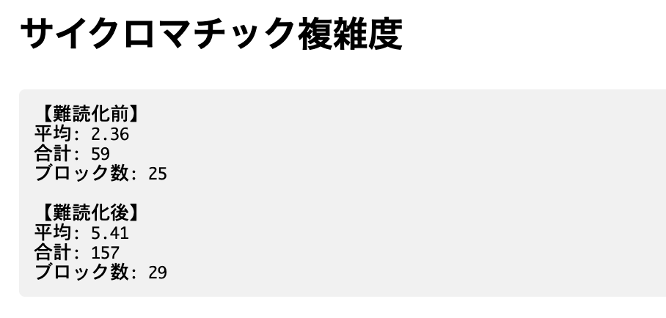
研究結果
サイクロマチック複雑度の評価
難読化後、
  ブロック数は増加
  平均複雑度は大きく増えない
処理が細分化され、
関数単位で複雑度が分散した影響
一方で、
  複雑度の合計値は増加
  コード全体は冗長で複雑に見える構造に
→ 制御構造の本質的な複雑さは
難読化前後で大きく変化していない
難読化前：2.36
難読化後：5.41
Notes:
サイクロマチック複雑度では、
ブロック数は増加しましたが、平均複雑度は大きく変化しませんでした。
ChatGPTは処理を細分化することで
コードを複雑に見せていますが、
本質的な制御構造の複雑さは維持していると考えられます。

Slide 24
どうしてサイクロマチック複雑度はあまり変化がないのか？

Slide 25
まとめ
生成AIは綺麗なコードを書くのが得意
複雑なコードを書くのが苦手
結果的に中身をあまり変えれなく、
見た目だけ難読化することができる
Notes:
まとめです。
ChatGPTによる難読化では、
識別子名の変更や処理の分割、冗長な関数呼び出しの追加などが行われます。
これは、ChatGPTが
『意味を保ったまま構文を変形する』
という方針でコードを書いているためだと考えられます。
一方で、意味が破綻するような制御構造の変更は、
意図的に避けている傾向が見られました。
その結果、生成AIによる難読化は、
構文の見た目を複雑にする表層的な難読化にとどまる傾向があります。

